Slide 1
Introducción Open UP
Garcilaso Jordana
MUG Bs As – Oct/08

Slide 2

Agenda
Orígenes de las Metodologías Ágiles
Open UP: Características Generales
Ciclo de Vida y Fases
Principales Templates
Integración con Otras metodologías Ágiles
Procesos de Certificación
Customización de Open UP
Conclusiones Finales

Slide 3
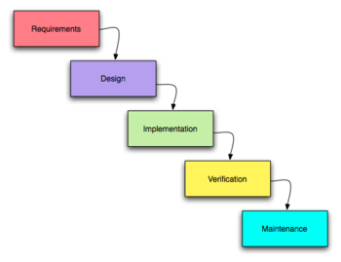
Orígenes
Características del desarrollo en cascada
  Se desarrolla en una línea recta, se pasa a la siguiente etapa una vez que se concluyó la anterior

Slide 4
Orígenes
Características del modelo de Prototipos y RAD
  Se desarrollan modelos no operativos, cuyo único objetivo es evaluar la interfaz con el usuario.
  Se produce un salto entre los prototipos generados y la aplicación.
  Riesgo de tomar prototipos como punto de partida, comprometiendo calidad del producto.

Slide 5
Orígenes
Problemas recurrentes de la industria
  La mayoría de los proyectos de software fracasan.
    Sólo el 30% de los proyectos se terminan en tiempo y costo con menos de 5 errores por 1000 líneas de código (Standish Group)
  No se interpretan bien los requerimientos
  No se estiman bien las tareas y su esfuerzo asociado
  Surgen cambios
    Cambian los requerimientos
    Cambia el negocio
    Cambia la tecnología

Slide 6
Orígenes
Status de la industria
  Tiempos cada vez más cortos e inamovibles
  Mayores exigencias en cuanto a:
    Performance
    Escalabilidad
    Integración
  Descubrimientos de defectos y retrasos al final del proyecto
  Esfuerzo no sincronizado entre los integrantes del proyecto
  Aparecen dificultades en el deploy

Slide 7
Orígenes
Las metodologías ágiles nacen alrededor de los años 90 en contraposición a las metodologías pesadas como “cascada”
Inicialmente las metodologías fueron llamadas como “livianas” (lightweight).
En 2001 se conocieron como métodos ágiles
Poco después surgió la Agile Alliance

Slide 8
Agenda
Orígenes de las Metodologías Ágiles
Open UP: Características Generales
Ciclo de Vida y Fases
Principales Templates
Integración con Otras metodologías Ágiles
Procesos de Certificación
Customización de Open UP
Conclusiones Finales

Slide 9
Open UP
OpenUp es un marco de trabajo para procesos de desarrollo de software
Fue liberado por el Eclipse Process Framework (EPF)
OpenUp se construyó sobre una donación realizada por IBM del Basic Unified Process.
Fue entregada a Eclipse a fines de 2005 y renombrado como OpenUP en 2006

Slide 10
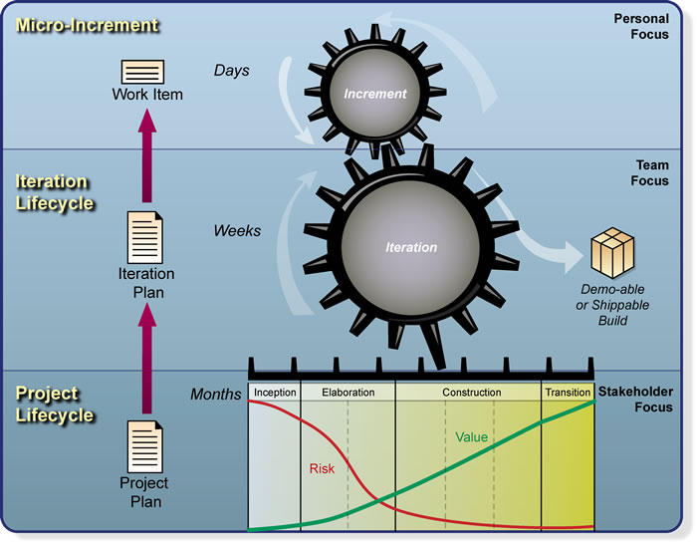
Open UP

Slide 11
Open UP
Características Generales
Preserva la esencia del Unified Process
  Desarrollo iterativo e incremental
  Desarrollo dirigido por Casos de Uso
  Centrado en la Arquitectura
Sólo lo fundamental está incluido, sin dejar de ser completo y extensible (menos de 20 artefactos)
Está pensado para proyectos pequeños.

Slide 12
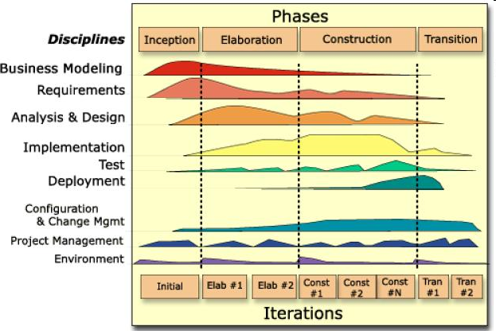
Open UP
Disciplinas UP
Disciplinas RUP
  Arquitectura
  Desarrollo
  Project Management
  Requerimientos
  Tests

Slide 13
Open UP
Prácticas (v1.5) - Management
  Desarrollo Iterativo
  Ciclo de vida basado en Valor y Riesgo
  Planificación a dos niveles
  Equipo Completo
  Change Management

Slide 14
Open UP
Prácticas (v1.5) - Técnicas
  Test Concurrente
  Integración Continua
  Arquitectura y Diseño Evolutivo
  Visión Compartida
  TDD
  Desarrollo basado por Casos de Uso

Slide 15
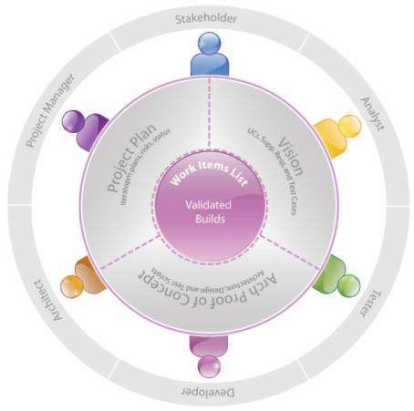
Open UP
Roles

Slide 16
Agenda
Orígenes de las Metodologías Ágiles
Open UP: Características Generales
Ciclo de Vida y Fases
Principales Templates
Integración con Otras metodologías Ágiles
Procesos de Certificación
Customización de Open UP
Conclusiones Finales

Slide 17



Open UP
Conceptos básicos:
  Actividad: es algo que algún rol debe realizar se compone de Tareas
  Tarea: unidad de trabajo que es asignada a un rol
  Work Product: elemento que representa algo usado, creado o modificado por una tarea

Slide 18
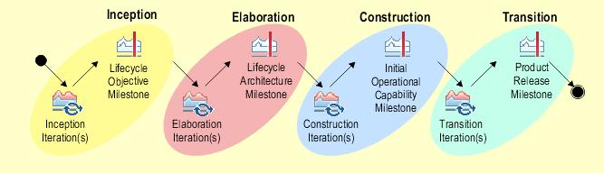
Open UP
Ciclo de Vida

Slide 19
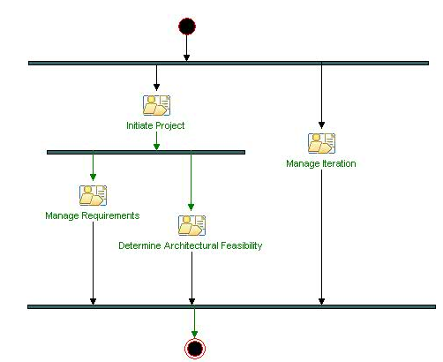
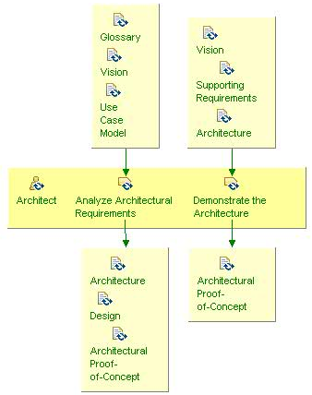
Open UP
Actividades de una Fase
Detalle de una Actividad
(hasta v1.0)

Slide 20
Open UP - Concepción
Propósito
  Lograr concordancia entre todos los stakeholders de los objetivos del ciclo de vida del proyecto

Slide 21
Open UP - Concepción
Asunciones
  Existe un caso de negocio (business case)
  Está identificado el Project Manager
  Está definido el equipo (al menos para la primera iteración)
  Está definido el entorno de desarrollo (incluidas las herramientas e infraestructura)
  Está definido el proceso en el que se basará el desarrollo.

Slide 22
Open UP - Concepción
Objetivos
  Entender qué construir
  Identificar funcionalidad Clave
  Determinar al menos una posible solución
  Entender costos, calendario y riesgos del proyecto

Slide 23
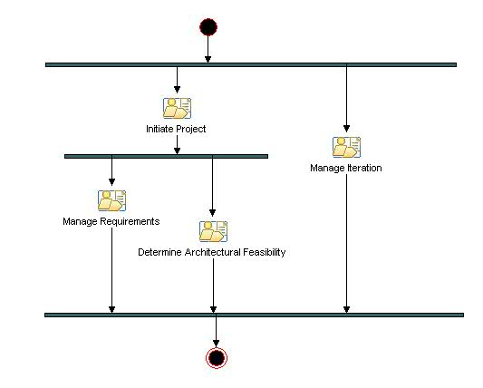
Open UP - Concepción
Prácticas

Slide 24
Open UP - Concepción
Iniciar el Proyecto
El objetivo es establecer la visión del proyecto y el plan de proyecto a un alto nivel.
Tareas:
  Definir la Visión Técnica
  Planear el Proyecto

Slide 25
Open UP - Concepción
Iniciar el Proyecto
Tarea: Definir la visión técnica
  Definir la visión del sistema. Describir el problema y las características del sistema basadas en las solicitudes de los stakeholders.
  Pasos:
    Identificar a los stakeholders
    Obtener acuerdo sobre el problema a resolver
    Capturar un vocabulario Común
    Obtener las necesidades de los usuarios
    Definir los límites (alcance) del sistema
    Identificar restricciones
    Alcanzar concordancia
  Input: -----
  Output: Glosario y Visión
Analista

Slide 26
Open UP - Concepción
Líder de Proyectos
Iniciar el Proyecto
  Tarea: Planear el Proyecto
  Proveer un mapa a todo el equipo para que conozca la dirección del proyecto. Se adapta en base a feedback y cambio de entorno.
  Pasos:
    Evaluar Riesgos
    Determinar el tamaño del proyecto y alcance
    Definir el largo, cantidad y objetivos de las iteraciones
    Asignar los roles a los miembros del equipo
  Input: Visión y Work Item List
  Output: Plan de Proyecto

Slide 27
Open UP - Concepción
Administrar Reqs
El foco está centrado en lograr un acuerdo sobre el problema a ser resuelto, condensando las necesidades de los stakeholders y capturando a alto nivel la funcionalidad esperada.
Tareas:
  Identificar y refinar los requerimientos.
  Detallar los escenarios de los Casos de Uso
  Detallar requerimientos cross
  Crear Casos de Prueba

Slide 28
Open UP - Concepción
Administrar Reqs
Tarea: Identificar y Refinar Reqs
Esta tarea consiste en entender los requerimientos de los stakeholders y comunicarlos al equipo de desarrollo.
Pasos:
  Obtener Información
  Identificar y capturar los términos del dominio
  Capturar los requerimientos
  Capturar Casos de Uso, Actores y Modelo de Casos de Uso
  Lograr Concordancia
  Actualizar la lista de Work Items
Input: Casos de Uso
Output: Casos de Uso, Modelo y Glosario
Analista

Slide 29
Open UP - Concepción
Administrar Reqs
Tarea: Detallar los escenarios
Esta tarea consiste detallar los requerimientos del sistema de forma tal que puedan ser validados, aceptados por los usuarios y permitir que comience el desarrollo.
Pasos:
  Detallar Casos de Uso y Escenarios
  Detallar Requerimientos de Soporte
  Detallar Términos del Glosario
  Lograr Concordancia
Input: Casos de Uso
Output: Glosario, Casos de Uso
Analista

Slide 30
Open UP - Concepción
Administrar Reqs
Tarea: Detallar Requerimientos Cross
Esta tarea consiste en detallar requerimientos de soporte
Pasos:
  Detallar requerimientos de soporte
  Actualizar Glosario
  Lograr Concordancia
Input: Requerimientos Cross
Output: Glosario, Requerimientos Cross
Analista

Slide 31
Open UP - Concepción
Administrar Reqs
Tarea: Crear Casos de Prueba
Desarrollar los casos de Prueba y los datos con que se probará para validar los requerimientos a ser testeados
Pasos:
  Examinar los requerimientos a ser testeados
  Considerar Ideas para el Test (se piensa acá, no en el testing)
  Desarrollar los Casos de Prueba
  Identificar Datos de Prueba
  Evaluar y Verificar los resultados (están bien creados los casos de prueba, son claros, reflejan un requerimiento a ser testeado)
Input: Casos de Uso
Output: Casos de Prueba
Tester

Slide 32
Open UP - Concepción
Acuerdo sobre la Solución
Lograr un acuerdo sobre cómo se resolverá técnicamente la solución soportando los requerimientos de negocio
No busca llegar a un diseño detallado, sino uno determinado como viable a ser refinado en la siguiente fase.
Tareas:
  Definir en un alto nivel la arquitectura

Slide 33
Open UP - Concepción
Acuerdo sobre Solución
Tarea: Definir en alto nivel la arquitectura
Se desarrolla la visión de la arquitectura a través del análisis de los requerimientos más significativos
Pasos:
  Identificar los objetivos arquitectónicos
  Identificar requerimientos que tienen impacto en la arquitectura
  Identificar las restricciones arquitectónicas
  Capturar las decisiones arquitectónicas
Input: Glosario, Visión, Modelo de Casos de Uso
Output: Notas Arquitectónicas
Arquitecto

Slide 34
Open UP - Concepción
Administrar Iteración
Iniciar la iteración y asignar trabajo a los miembros del equipo.
Controlar y Comunicar el estado a los stakeholders
Identificar y administrar excepciones y problemas
Tareas:
  Planear la iteración
  Administrar la iteración
  Evaluar Resultados

Slide 35
Open UP - Concepción
Administrar Iteración
Tarea: Planear la iteración
Establecer un plan detallado para la iteración, identificando objetivos y criterios de evaluación
Pasos:
  Priorizar ítems de trabajo
  Definir los objetivos de la iteración
  Producir un plan detallado del trabajo de la iteración
  Identificar y Evaluar Riesgos
  Definir Criterios de Evaluación
  Refinar la definición del proyecto y su alcance
Input: Work Item List
Output: Plan de Iteración, Work Item List, Riesgos
Líder de Proyectos

Slide 36
Open UP - Concepción
Administrar Iteración
Tarea: Administrar la iteración
Determinar el estado del proyecto
Identificar problemas y oportunidades
Identificar y administrar los riesgos
Identificar problemas y riesgos en forma anticipada permite mantener el proyecto en su curso
Pasos:
  Capturar el estado
  Comunicar el estado
  Administrar Excepciones y Problemas
  Identificar y Administrar Riesgos
  Repriorizar Trabajo según Necesidad
Input: Plan de Proyecto, Plan de Iteración, Lista de Riesgos Work Item List
Output: Plan de Proyecto, Plan de Iteración, Lista de Riesgos Work Item List
Líder de Proyectos

Slide 37
Open UP - Concepción
Administrar Iteración
Tarea: Evaluar Resultados
Determinar el éxito o fracaso de la iteración.
Aplicar las lecciones aprendidas para modificar el proyecto o mejorar el proceso
Capturar y comunicar si el proyecto está en calendario, si requiere acciones correctivas y si hay oportunidades de mejora
Pasos:
  Establecer Resultados y hacer una retrospectiva
  Demostrar valor obtenido y Obtener Feedback de los stakeholders
  Refinar alcance del proyecto y su duración
  Cerrar la fase / proyecto (sólo cuando corresponda)
Input: Plan de la Iteración, Plan de Proyecto
Output: Estado de Proyecto (Status Assessment)
Líder de Proyectos

Slide 38
Open UP - Elaboración
Propósito
  Establecer una línea base arquitectónica del sistema y proveer las bases para el grueso del esfuerzo de desarrollo de la siguiente fase

Slide 39
Open UP - Elaboración
Objetivos
  Obtener un entendimiento con mayor nivel de detalle de los requerimientos
  Diseñar, implementar y validar la línea base arquitectónica
  Mitigar riesgos y lograr estimaciones de costos y calendarios más precisos.

Slide 40
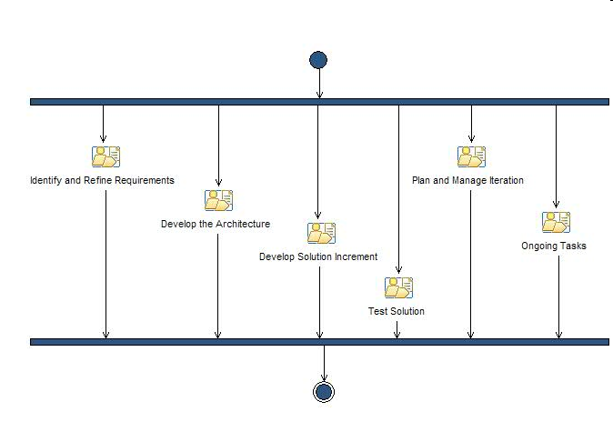
Open UP - Elaboración
Prácticas

Slide 41
Open UP - Elaboración
Definir la Arquitectura
El objetivo de esta actividad es proponer una arquitectura que resuelva los requerimientos que posean riesgos tecnológicos, o que sean el basamento sobre el que se construirá la aplicación.
El Arquitecto analiza restricciones así como puntos comunes en los requerimientos para aumentar el reuso.
Tareas:
  Desarrollar la solución
  Refinar la arquitectura

Slide 42
Open UP - Elaboración
Definir la Arquitectura
Tarea: Refinar la arquitectura
Resolver los requerimientos con impacto en la arquitectura
Pasos:
  Identificar escenarios arquitectónicos
  Identificar patrones de negocios
  Identificar oportunidades de reuso
  Identificar los elementos de diseño más relevantes
  Definir cómo se construirá la arquitectura y cómo se probará.
  Evaluar los resultados
  Comunicar y Documentar las decisiones
Input: Arquitectura, Diseño, Requerimientos de Soporte, Casos de Uso, Visión
Output: Arquitectura, Diseño
Arquitecto

Slide 43
Open UP - Elaboración
Desarrollar la solución
Diseñar, Implementar, Testear e Integrar la solución para los requerimientos definidos.
Para los Devs: desarrollar la solución de los requerimientos asignados
Para el Líder de Proyectos: asignar y controlar el avance del proyecto basado en objetivos
Tareas:
  Diseñar la Solución
  Implementar los tests de la solución
  Implementar la Solución
  Ejecutar los tests de desarrollador
  Integrar y crear el build

Slide 44
Open UP - Elaboración
Desarrollar la Solución
Tarea: Diseñar la Solución
Describir los elementos del sistema de forma tal que soporten el comportamiento requerido
Pasos:
  Entender los requerimientos detallados
  Identificar los elementos de Diseño
  Determinar cómo los elementos colaboran para realizar el escenario
  Refinar las decisiones de diseño
  Diseñar componentes complejos
  Comunicar el diseño a todos los que necesiten entenderlo
  Diseñar el esquema de BD
  Evaluar los elementos de diseño (acoplamiento, cohesión, etc)
Input: Arquitectura, Requerimientos de Soporte, Casos de Uso
Output: Diseño
Desarrollador

Slide 45
Open UP - Elaboración
Desarrollar la Solución
Tarea: Implementar Tests Dev
Implementar uno o más tests que permitan validar la implementación a través de su ejecución.
Pasos:
  Identificar el test
  Escribir Set Up de test
  Definir valores esperados
  Escribir la lógica del test
  Escribir la respuesta del test
  Escribir el Clean Up del test
  Ejecutar el test
Input: Arquitectura, Requerimientos de Soporte, Casos de Uso
Output: Test de desarrollador
Desarrollador

Slide 46
Open UP - Elaboración
Desarrollar la Solución
Tarea: Implementar Solución
Producir la implementación de la solución comprometida. Usualmente está asociada a un elemento específico como clase, componente.
Pasos:
  Determinar una estrategia
  Identificar oportunidades de reuso
  Transformar el diseño en una implementación
  Escribir código fuente
  Crear un build
  Evaluar la implementación: Asegurar que cumple su propósito
  Comunicar decisiones significativas
Input: Diseño
Output: Build, Implementación, Requerimientos De Soporte, Casos de Uso
Desarrollador

Slide 47
Open UP - Elaboración
Desarrollar la Solución
Tarea: Ejecutar Tests Dev
Ejecutar los tests para verificar los resultados.
Pasos:
  Ejecutar el test
  Evaluar los resultados
  Responder a los resultados del test
  Promover cambios para el test de integración
Input: Software, Tests de desarrollador
Output: Resultados Test de desarrollador
Desarrollador

Slide 48
Open UP - Elaboración
Desarrollar la Solución
Tarea: Integrar y Crear el Build
Integrar los cambios del desarrollador al repositorio
Pasos:
  Integrar cambios
  Crear el Build
  Correr los tests de integración
  Correr smoke tests
  Disponibilizar los cambios
Input: Software, Tests de desarrollador
Output: Build
Desarrollador

Slide 49
Open UP - Elaboración
Testear la solución
Testear y evaluar los requerimientos de desarrollo desde la perspectiva del sistema
Tareas:
  Implementar los tests
  Ejecutar los tests

Slide 50
Open UP - Elaboración
Testear la Solución
Tarea: Implementar los tests
Implementar uno o varios artefactos de test para permitir la validación del sistema
Pasos:
  Seleccionar la técnica apropiada de implementación (tests manuales, programados, etc)
  Implementar el test
  Establecer sets de datos
  Verificar la Implementación de los tests (correr el script de test para verificar que fue implementado correctamente)
  Organizar tests en grupos relacionados para facilitar asignación, ejecución de tests de regresión, tipo de test (performance, usabilidad)
Input: Test Case
Output: Test Script
Tester

Slide 51
Open UP - Elaboración
Testear la Solución
Tarea: Ejecutar los tests
Ejecutar los tests para determinar la calidad del producto.
Capturar los resultados para facilitar las tareas posteriores
Pasos:
  Calendarizar la ejecución de los tests
  Ejecutar los tests
  Finalizar la ejecución de los tests anunciando los resultados
  Examinar los logs de los tests
  Identificar fallas y proponer soluciones
  Comunicar los resultados de los tests
Input: Build, Test Script
Output: Test Log
Tester

Slide 52
Open UP - Elaboración
Tareas Recurrentes
Ejecutar las tareas recurrentes que no necesariamente son parte del calendario del proyecto
Tareas:
  Solicitud de Cambio

Slide 53
Open UP - Elaboración
Tareas Recurrentes
Tarea: Solicitud de cambio
Capturar y registrar una solicitud de cambio.
Pasos:
  Obtener las solicitudes de cambio, incluyendo: artefacto afectado, versión, razón del cambio y su prioridad
  Actualizar la Work Item List con la información del paso anterior
Input: ---
Output: Work Item List
Cualquiera

Slide 54
Open UP - Construcción
Propósito
  Completar el desarrollo del sistema basado en la arquitectura definida.

Slide 55
Open UP - Construcción
Objetivos
  Iterativamente desarrollar un producto completo que pueda ser transicionado a la comunidad usuaria
  Minimizar los costos de desarrollo y lograr cierto nivel de paralelismo

Slide 56
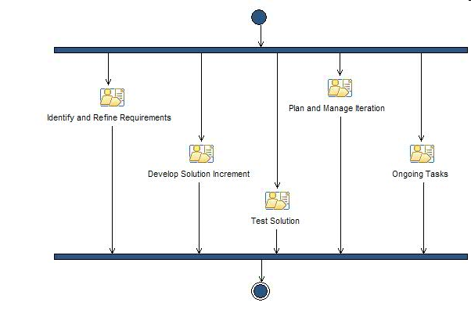
Open UP - Construcción
Prácticas

Slide 57
Open UP - Construcción
Propósito
  Asegurar que el Software está listo para ser entregado a la comunidad usuaria.

Slide 58
Open UP - Transición
Objetivos
  Realizar Beta Testing para determinar si se alcanzaron las expectativas de los usuarios.
  Alcanzar la concordancia con los stakeholders de que el producto está terminado
  Mejorar la performance futura a través del análisis retrospectivo del proyecto

Slide 59
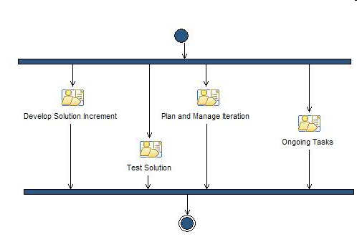
Open UP - Transición
Prácticas

Slide 60
Agenda
Orígenes de las Metodologías Ágiles
Open UP: Características Generales
Ciclo de Vida y Fases
Principales Templates
Integración con Otras metodologías Ágiles
Procesos de Certificación
Customización de Open UP
Conclusiones Finales

Slide 61
Open Up - Principales Templates
Documento de Visión - Objetivos
Lograr concordancia sobre la esencia del sistema describiendo los requerimientos en un nivel alto, contemplando las restricciones que pudieran existir
Provee una visión completa del sistema, sirviendo de contrato con el cliente

Slide 62
Open Up - Principales Templates
Plan de Proyecto - Objetivos
Establecer un punto único donde cada miembro del equipo pueda obtener información sobre cómo el proyecto será administrado.
Este documento informa objetivos de las iteraciones y sus hitos e informa cómo el proyecto será organizado y qué rol es desempeñado por quién.

Slide 63
Open Up - Principales Templates
Plan de Iteración - Objetivos
Informar desde un punto centralizado objetivos, asignaciones de trabajo y criterios de evaluación para la iteración.
Permite evaluar el avance del proyecto

Slide 64
Open Up - Principales Templates
Lista de Riesgos - Objetivos
Contener toda la lista de riesgos conocidos con su estado para realizar un seguimiento de los mismos

Slide 65
Open Up - Principales Templates
Status Assessment - Objetivos
Capturar y Comunicar el estado de la iteración, si se requieren acciones correctivas, y qué oportunidades hay para mejorar.

Slide 66
Open Up - Principales Templates
Glosario - Objetivos
Proveer un vocabulario común acordado con los stakeholders

Slide 67
Open Up - Principales Templates
Work Item List - Objetivos
Registrar todos los requerimientos de trabajo que potencialmente deberán realizarse en el marco del proyecto, para que así pueda ser priorizado, el esfuerzo estimado, y el progreso medido.

Slide 68
Open Up - Principales Templates
Casos de Uso
Capturar el Comportamiento requerido del sistema desde la perspectiva del usuario final
Este artefacto captura la secuencia de acciones que el sistema realiza, brindando un resultado observable a los usuarios que interactúan con él

Slide 69
Open Up - Principales Templates
Notas de Arquitectura
Especificar los aspectos de diseño, estructuras, principales elementos y escenarios, y aquellos aspectos que impacten en la performance, confiabilidad, adaptabilidad y costo.
Define un conjunto de patrones, mecanismos y estilos que guiarán el resto del diseño asegurando su integridad.

Slide 70
Open Up - Principales Templates
Requerimientos de Soporte
Este artefacto captura características generales de sistema que no son capturados por casos de uso, como requerimientos de calidad, funcionamiento, usabilidad, confiabilidad, performance.

Slide 71
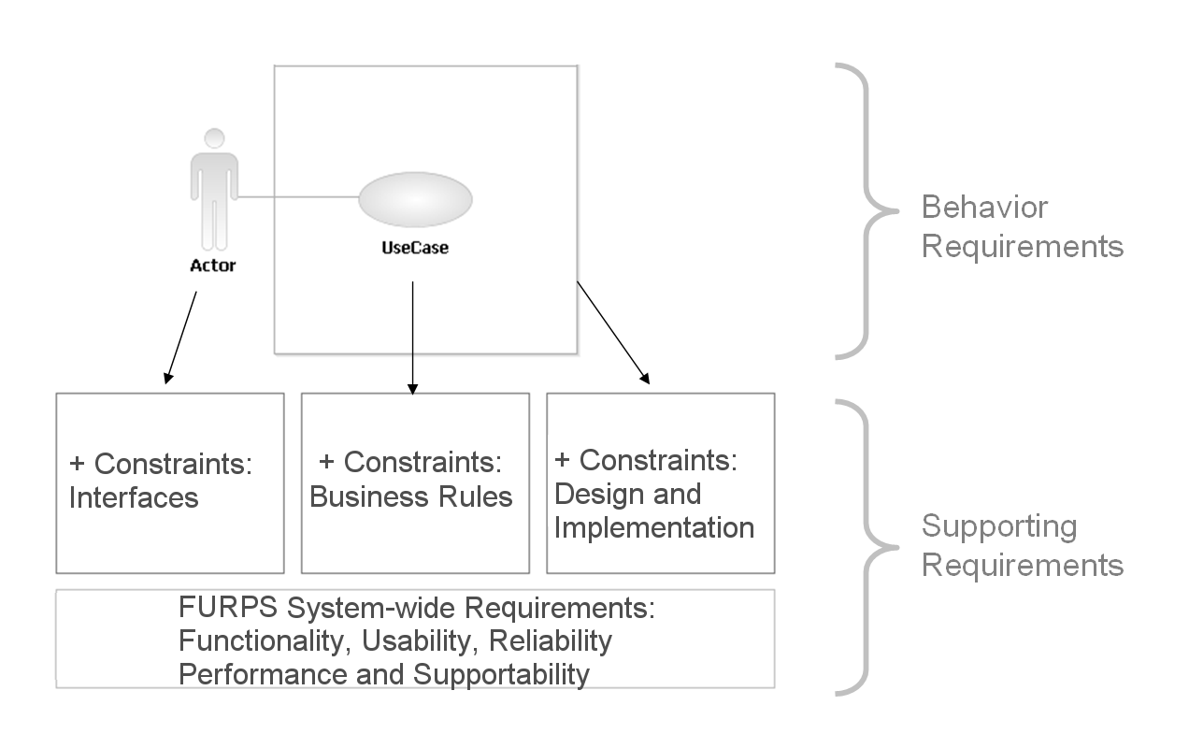
Open Up - Principales Templates
Requerimientos de Soporte

Slide 72
Open Up - Principales Templates
Casos de Prueba
Proveer una forma de capturar input, condiciones y resultados esperados del sistema
Identificar sistemáticamente aspectos del software a testear.
Especificar si los resultados esperados fueron alcanzados basados en la verificación de los requerimientos del sistema

Slide 73
Agenda
Orígenes de las Metodologías Ágiles
Open UP: Características Generales
Ciclo de Vida y Fases
Principales Templates
Integración con Otras metodologías Ágiles
Procesos de Certificación
Customización de Open UP
Conclusiones Finales

Slide 74
Open Up - Integración
Open UP es modificable, ampliable, customizable.
Puedo agregar, quitar prácticas, disciplinas, templates
Existen Especificaciones para SCRUM, XP dentro del modelo de EPF

Slide 75
Open UP - Integración
Pueden resolverse las tareas de desarrollo utilizando las prácticas de XP
  Pair Programing
  TDD
  Refactoring

Slide 76
Open UP - Integración
Pueden realizarse las iteraciones utilizando las actividades de SCRUM
Equivalencias de Work Products
  Work item List → Product Backlog List
  Status Assesment → Retrospective Meeting
  Plan Iteración → Sprint Planning Meeting – Sprint Backlog List

Slide 77
Agenda
Orígenes de las Metodologías Ágiles
Open UP: Características Generales
Ciclo de Vida y Fases
Principales Templates
Integración con Otras metodologías Ágiles
Procesos de Certificación
Customización de Open UP
Conclusiones Finales

Slide 78
Procesos de Certificación
Los procesos de certificación apuntan a cómo se asegurar que la calidad de sus procesos sea repetible
Para esto, deben estar suficientemente documentados y conocidos por el personal involucrado.
La metodología de Open UP puede utilizarse para certificar los procesos críticos de desarrollo de software. Es comprobable, repetitiva y medible.
Open UP puede ir evolucionando e ir registrando su propia evidencia de cambios y mejora contínua

Slide 79
Procesos de Certificación
Open UP puede descargarse e implementarse, facilitando las tareas de inducción de nuevo personal a los procesos
Open UP cumple con los requisitos básicos necesarios para un proceso de certificación
  Utiliza un Ciclo de vida
  Deja evidencias
  Es medible
  Es trazable
  Posee Roles y Funcionalidades
Open UP promueve la utilización de templates, condición necesaria para el registro de eventos en un proceso de certificación.
  La gente lo utiliza sin sentir la burocracia de una metodología pesada

Slide 80
Agenda
Orígenes de las Metodologías Ágiles
Open UP: Características Generales
Ciclo de Vida y Fases
Principales Templates
Integración con Otras metodologías Ágiles
Procesos de Certificación
Customización de Open UP
Conclusiones Finales

Slide 81
Conclusiones
Open UP es gratis
Open UP es ágil
Open UP evoluciona
Open UP se integra con otras metodologías ágiles
Open UP es modificable
Open UP brinda una referencia clara y simplificada para la inducción de nuevo personal

Slide 82
Conclusiones
Links
  www.wikipedia.org
  http://epf.eclipse.org/wikis/openup/
  http://gjordana.blogspot.com

Slide 83
¿Preguntas?

Slide 84

Muchas Gracias!
gjordana@inadvant.com

